Slide 1
Le monde du vivant: les animaux
ECOLE MATERNELLE D’ARENA VESCOVATO
CLASSE DE MOYENNE SECTION DE MATERNELLE
ENSEIGNANTE: Marie-Pierre Marchini
Nombre d’élèves: 18
Partenaire: CDC ( Christine Avignon)
Objectifs visés : A partir de la découverte de lectures, nous avons pu aborder les notions suivantes:
Ovipare/Vivipare.
Les régimes alimentaires: qui mange quoi?
Qui est passé par là? ( en fonction des traces animales).
L’aboutissement de ce projet sera la sortie prévue le 4 mai 2021 à CAP SUD sur le lieu-dit “ Mucchiatana” avec l’observation des traces animales( traces de pattes et excréments qui donneront peut-être des indications sur les animaux et leur territoire. On pourra ainsi réfléchir au milieu de vie et parler du régime alimentaire.Ce sera aussi l’occasion d’observer quelques végétaux. Les notions de vivipare et ovipare seront utilisées tout au long de la promenade.

Slide 2
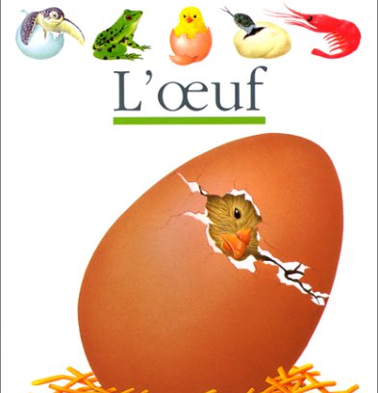
OVIPARE ou VIVIPARE?
La découverte de la naissance d’un poussin, à travers cet album documentaire, a permis à l’enfant de comprendre qu’on ne naissait pas tous de la même manière.
A partir de cartes représentant les animaux de notre région, les élèves de la classe ont été amenés à réfléchir à la manière dont on pouvait naître et à s’approprier les notions d’ovipare et vivipare.

Slide 3
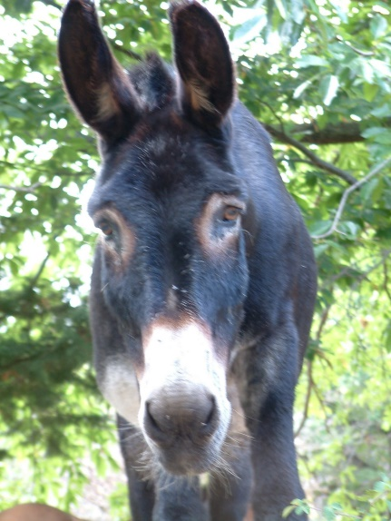
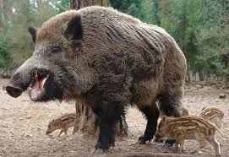
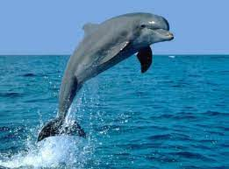
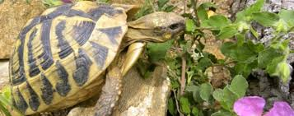
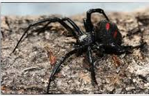
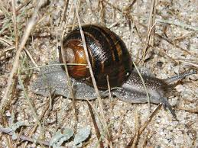
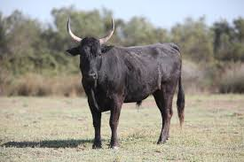
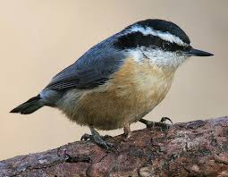
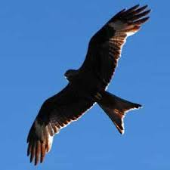
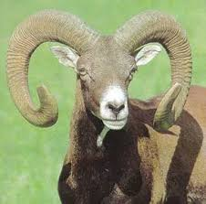
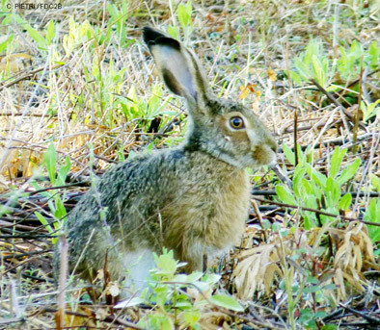
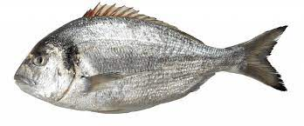

Slide 4

Je sors de l’oeuf | Je sors du ventre

Slide 5
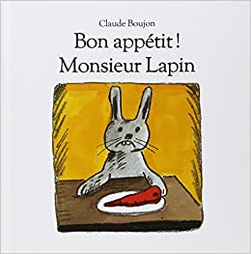
QUI MANGE QUOI?
C’est l’histoire d’un lapin qui ne veut plus manger de carottes et qui part à la rencontre d’autres animaux pour découvrir de quoi ils se nourrissent… jusqu’à sa rencontre avec un renard.
Cet album, a permis aux élèves de prendre conscience des différents régimes alimentaires et d’enrichir leur vocabulaire avec les mots: carnivore, herbivore et omnivore.

Slide 6
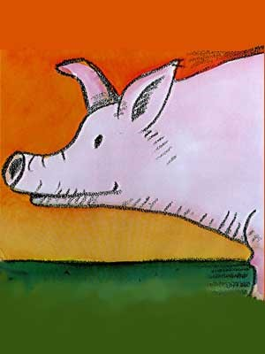
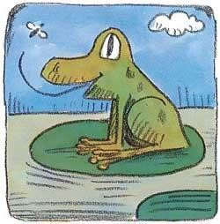
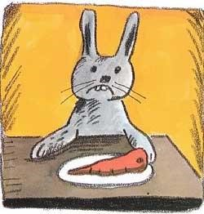
DIS-MOI CE QUE TU MANGES, JE TE DIRAI QUI TU ES.
CARNIVORE | HERBIVORE | OMNIVORE

Slide 7
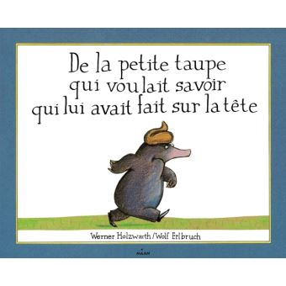
Qui est passé par là?
Voici une enquête drôle et passionnante, qui permet de comprendre à quoi ressemblent les crottes de plusieurs animaux à travers la mésaventure d’une petite taupe qui se retrouve avec une crotte sur la tête et qui découvre comment les animaux font leurs besoins.
C’est un sujet tabou, mais pourtant, cette observation fait partie des investigations scientifiques utilisées sur le terrain. Montrer aux élèves que l’on peut se renseigner sur les animaux à travers certains indices laissés par ces derniers dans la nature leur permet de développer le sens de l’observation et de devenir des explorateurs par une autre approche de la nature et de ses habitants.

Slide 8
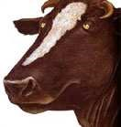
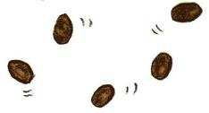
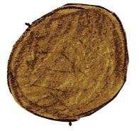


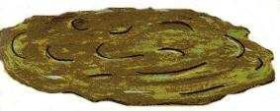
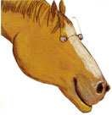

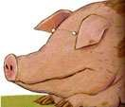

QUI FAIT QUOI?

Slide 9
La sortie sur le site de CAP SUD
L’aboutissement de ce travail est une sortie à CAP SUD, qui n’aura lieu que le 4 mai sur le lieu-dit « MUCHIATANA ».
En plus d’utiliser les connaissances des élèves acquises au préalable, nous pourrons aussi observer d’autres indices comme les empreintes des pattes d’animaux ( celles laissées sur le sable par les oiseaux par exemple).
Il sera intéressant de les photographier et de réaliser un affichage avec les différents indices trouvés ce jour là et par la suite établir une liste de la faune présente dans notre région.
Je tiens à préciser que les travaux d’enfants ne seront réalisés qu’après la sortie. Je n’ai donc aucun affichage, dessin à vous envoyer. Les exercices préalables effectués en classe sont réalisés avec des cartes( photos) à manipuler.

